Slide 1
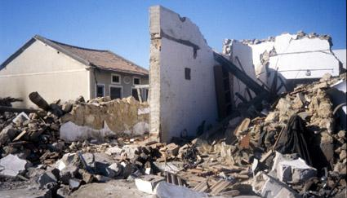
Землетрясение
Последствия землетрясения

Slide 2
Землетрясение
ЗЕМЛЕТРЯСЕНИЕ, подземные толчки и колебания земной поверхности, возникающие в результате внезапных смещений и разрывов в земной коре или верхней части мантии и передающиеся на большие расстояния в виде упругих колебаний. Интенсивность землетрясений оценивается в сейсмических баллах (см. Сейсмическая шкала), для энергетической классификации землетрясений пользуются магнитудой (см. Рихтера шкала). Известно два главных сейсмических пояса: Тихоокеанский, охватывающий кольцом берега Тихого океана, и Средиземноморский, простирающийся через юг Евразии от Пиренейского п-ова на запад до Малайского арх. на востоке. В пределах океанов значительной сейсмической активностью отличаются срединно-океанические хребты. Наиболее известные катастрофические землетрясения: Лиссабонское 1755, Калифорнийское 1906, Мессинское 1908, Ашхабадское 1948, Чилийское 1960, Таншанское 1976, Армянское 1988, Иранское 1990.

Slide 3
Землетрясение
Общие сведения:
Сильные землетрясения носят катастрофический характер, уступая по числу жертв только тайфунам (цунами) и значительно опережая извержения вулканов. Материальный ущерб одного разрушительного землетрясения может составлять сотни миллионов долларов. Число слабых землетрясений гораздо больше, чем сильных. Так, из сотни тысяч землетрясений, ежегодно происходящих на Земле, только единицы катастрофических. Они высвобождают около 1020 Дж потенциальной сейсмической энергии, что составляет всего 0,01% тепловой энергии Земли, излучаемой в космическое пространство.

Slide 4
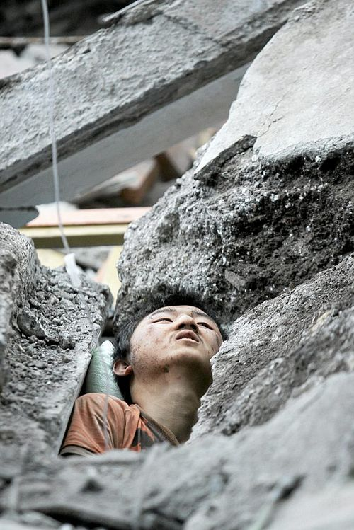
Землетрясение

Slide 5
Землетрясение
Где и почему происходят землетрясения?
Территориальное распределение землетрясений неравномерно. Оно определяется перемещением и взаимодействием литосферных плит. Главный сейсмический пояс, в котором выделяется до 80% всей сейсмической энергии, расположен в Тихом океане в районе глубоководных желобов, где происходит подвигание холодных литосферных плит под континент. Остальная энергия выделяется в Евроазиатском складчатом поясе в местах столкновения Евроазиатской плиты с Индийской и Африканской плитами и в районах срединно-океанических хребтов в условиях растяжения литосферы (см. Рифтов мировая система).

Slide 6
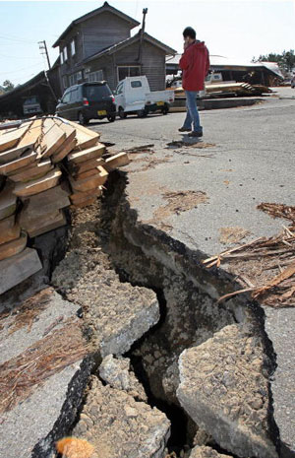
Землетрясение

Slide 7
Землетрясение
Параметры землетрясений:
Очаги землетрясений располагаются на глубинах до 700 км, но большая часть (3/4) сейсмической энергии выделяется в очагах, находящихся на глубине до 70 км. Размер очага катастрофических землетрясений может достигать 100x1000 км. Его положение и место начала перемещения масс (гипоцентр) определяют путем регистрации сейсмических волн, возникающих при землетрясениях (у слабых землетрясений очаг и гипоцентр совпадают). Проекция гипоцентра на земную поверхность именуется эпицентром. Вокруг него располагается область наибольших разрушений (эпицентральная, или плейстосейстовая, область).

Slide 8
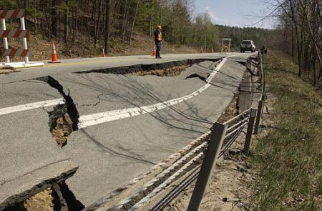
Землетрясение

Slide 9
Землетрясение
Интенсивность землетрясений:
Интенсивность проявления землетрясений на поверхности измеряется в баллах и зависит от глубины очага и магнитуды землетрясения, служащей мерой его энергии. Максимальное известное значение магнитуды приближается к 9. Магнитуда связана с полной энергией землетрясения, но эта зависимость не прямая, а логарифмическая, с увеличением магнитуды на единицу энергия возрастает в 100 раз, т. е. при толчке с магнитудой 6 высвобождается в 100 раз больше энергии, чем при магнитуде 5, и в 10 000 больше, чем при магнитуде 4. Часто в средствах массовой информации, оповещающих о сейсмических катастрофах, отождествляется шкала магнитуд (Рихтера шкала) и сейсмическая шкала интенсивности, измеряемая в сейсмических баллах, т. к. журналисты, сообщающие о 12 баллах «по шкале Рихтера», путают магнитуду с интенсивностью. Интенсивность тем больше, чем ближе очаг расположен к поверхности, так, напр., если очаг землетрясения с магнитудой, равной 8, находится на глубине 10 км, то на поверхности интенсивность составит 11-12 баллов; при той же магнитуде, но на глубине 40-50 км воздействие на поверхности уменьшается до 9-10 баллов.

Slide 10
Землетрясение
Сейсмические шкалы Как далеко распространяется влияние землетрясений?
Сейсмические движения сложны, но поддаются классификации. Существует большое число сейсмических шкал, которые можно свести к трем основным группам. В России применяется наиболее широко используемая в мире 12-балльная шкала МSK-64 (Медведева-Шпонхойера-Карника), восходящая к шкале Меркали-Канкани (1902), в странах Латинской Америки принята 10-балльная шкала Росси-Фореля (1883), в Японии — 7-балльная шкала. Оценка интенсивности, в основу которой положены бытовые последствия землетрясения, легко различаемые даже неопытным наблюдателем, в сейсмических шкалах разных стран различна. Напр., в Австралии одну из степеней сотрясения сравнивают с тем «как лошадь трется о столб веранды», в Европе такой же сейсмический эффект описывается так — «начинают звонить колокола», в Японии фигурирует «опрокинутый каменный фонарик». В наиболее простом и удобном виде ощущения и наблюдения представлены в схематизированной краткой описательной шкале (вариант MSK), которой может пользоваться каждый.

Slide 11
Землетрясение
Балл — Проявление на поверхности
1 — Не ощущается никем, регистрируется только сейсмическими приборами
2 — Ощущается иногда людьми, находящимися в спокойном состоянии
3 — Ощущается немногими, более сильно проявляется в помещении на верхних этажах
4 — Ощущается многими (особенно в помещении), в ночное время некоторые просыпаются. Возможен звон посуды, дребезжание стекол, хлопки дверей
5 — Ощущается почти всеми, многие ночью просыпаются. Качание висячих предметов, трещины в оконных стеклах и штукатурке
6 — Ощущается всеми, осыпается штукатурка, легкие разрушения зданий
7 — Трещины в штукатурке и откалывание отдельных кусков, тонкие трещины в стенах. Толчки ощущаются в автомобилях
8 — Большие трещины в стенах, падение труб, памятников. Трещины на крутых склонах и на сырой почве
9 — Обрушение стен, перекрытий кровли в некоторых зданиях, разрывы подземных трубопроводов
10 — Обвалы многих зданий, искривление железнодорожных рельсов. Оползни, обвалы, трещины (до 1 м) в грунте
11 — Многочисленные широкие трещины в земле, обвалы в горах, обрушение мостов, только немногие каменные здания сохраняют устойчивость
12 — Значительные изменения рельефа, отклонение течения рек, предметы подбрасываются в воздух, тотальное разрушение сооружений

Slide 12
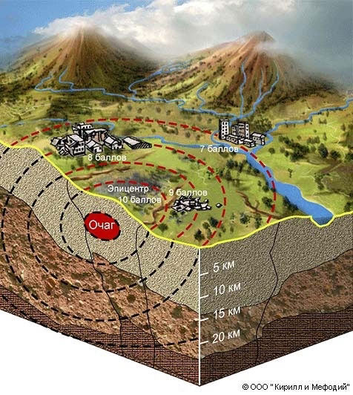
Землетрясение

Slide 13
Землетрясение
Как далеко распространяется влияние землетрясений?
Сильные землетрясения могут ощущаться на расстоянии тысячи и более километров. Так в асейсмичной Москве время от времени наблюдаются толчки интенсивностью до 3 баллов, служащие «эхом» катастрофических карпатских землетрясений в горах Вранча в Румынии, эти же землетрясения в близкой к Румынии Молдавии ощущаются как 7-8-балльные.

Slide 14
Землетрясение
Длительность землетрясений:
Продолжительность землетрясений различна, часто число подземных толчков образует рой землетрясений, включающих предшествующие (форшоки) и последующие (афтершоки) толчки. Распределение наиболее сильного толчка (главного землетрясения) внутри роя носит случайный характер. Магнитуда сильнейшего афтершока меньше на 1,2, чем у основного толчка, эти афтершоки сопровождаются своими вторичными сериями последующих толчков. Напр., землетрясение, происшедшее на о. Лисса в Средиземном м., длилось три года, общее число толчков за период 1870-73 составило 86 тысяч.

Slide 15
Землетрясение
Почему люди гибнут при землетрясениях:
Если землетрясения происходят в море, то они могут вызвать разрушительные волны — цунами, наиболее часто опустошающие побережья Тихого океана, как это произошло в 1933 в Японии и в 1952 на Камчатке.
Общее число жертв землетрясений на планете за последние 500 лет составило около 5 млн. чел., почти половина из них приходится на Китай. Так в 1556 в китайской пров. Шэньси при землетрясении с магнитудой 8,1 погибло 830 тыс. чел., в 1976 в районе Таншан к востоку от Пекина землетрясение с магнитудой 7,8 вызвало гибель 240 тыс. чел. по официальным китайским данным (по данным американских сейсмологов до 1 млн. чел.). Исключительно тяжелые последствия связаны также с землетрясениями в 1737 в Калькутте (Индия), когда погибло 300 тыс. чел., в 1908 в Мессине (Италия) — 120 тыс. чел., в 1923 в Токио — 143 тыс. чел.
Большие потери при землетрясениях обычно связаны с высокой плотностью населения, примитивными методами строительства, особенно характерными для бедных районов, при этом совсем не обязательно, чтобы землетрясение было сильным (напр., в 1960 в результате сейсмического толчка с магнитудой 5,8 погибло до 15 тыс. человек в Агадире, Марокко). Естественные явления — оползни, трещины играют меньшую роль. Катастрофические последствия землетрясения можно предотвратить, улучшив качество построек, т. к. большая часть людей гибнет под их обломками. Полезно также воспользоваться советом — во время землетрясения не выбегать на улицу, а лучше укрыться в дверном проеме или под крепкой плитой или доской (столом), способных выдержать вес обрушивающегося груза.

Slide 16
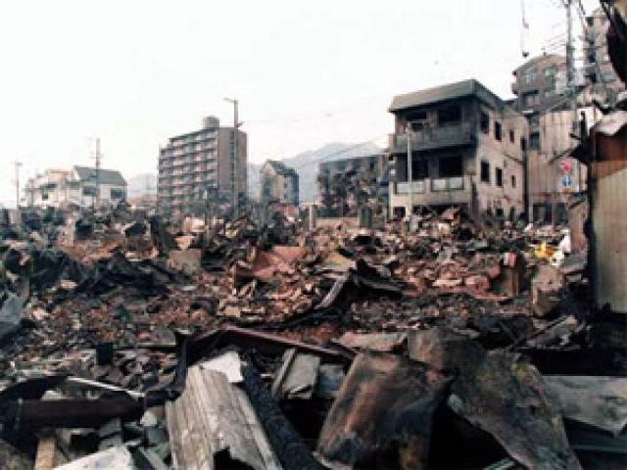
Землетрясение

Slide 17
Землетрясение
Сейсмограф:
Впервые инструментальные наблюдения появились в Китае, где в 132 Чан Хен изобрел сейсмоскоп, представлявший собой искусно сделанный сосуд. На внешней стороне сосуда, с размещенным внутри маятником, по кругу были выгравированы головы драконов, держащих в пасти шарики. При качании маятника от землетрясения один или несколько шариков выпадали в открытые рты лягушек, размещенных у основания сосудов таким образом, чтобы лягушки могли их проглотить. Современный сейсмограф представляет собой комплект приборов, регистрирующих колебания грунта при землетрясении и преобразующих их в электрический сигнал, записываемый на сейсмограммах в аналоговой и цифровой форме. Однако, по-прежнему, основным чувствительным элементом служит маятник с грузом.

Slide 18
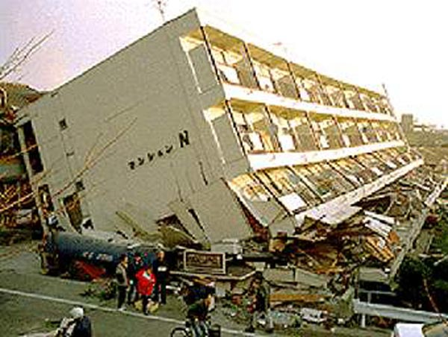
Землетрясение

Slide 19
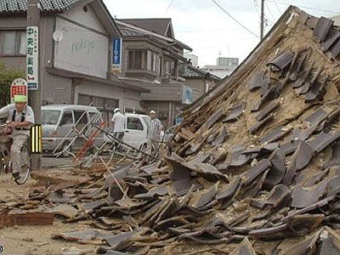
Землетрясение

Slide 20
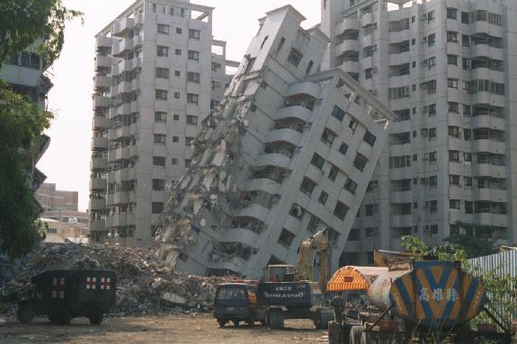
Землетрясение

Slide 21
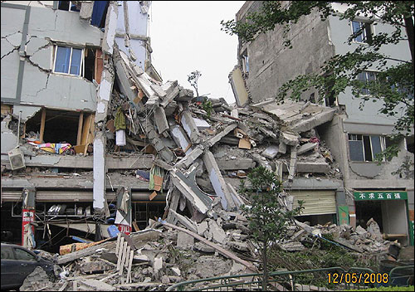
Землетрясение

Slide 22
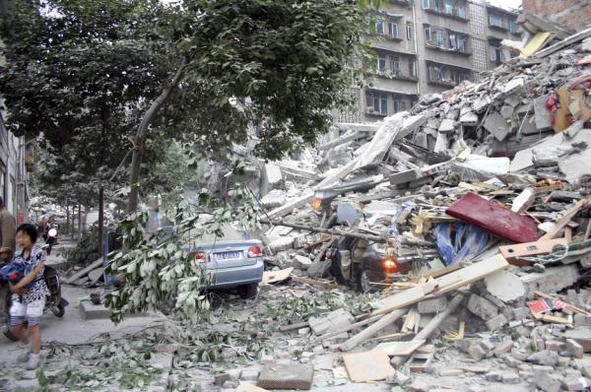
Землетрясение

